Slide 1


2o19
数据科学答辩
DATA ANALYSIS OF DOUBAN AND MOVIE RECOMMENDATION
答辩人：李雪
时间：2019/6/6
Notes:
亮亮图文旗舰店https://liangliangtuwen.tmall.com

Slide 2
目录
Contents
01.项 目 简 介
02.数 据 爬 取
03.电 影 推 荐
04.数 据 分 析
05.代 码 地 址

Slide 3
Part 01
项目简介
Project Introduction

Slide 4
项目简介
01
Project Introduction
电影推荐
主要步骤：
1. 找到与目标用户兴趣相似的用户集合
2. 找到这个集合中用户喜欢的、并且目标用户没有听说过的物品推荐给目标用户
当一个用户 A 需要个性化推荐时，可以先找到和他兴趣相似的用户群体 G，然后把 G 喜欢的、并且 A 没有听说过的物品推荐给 A。

Slide 5
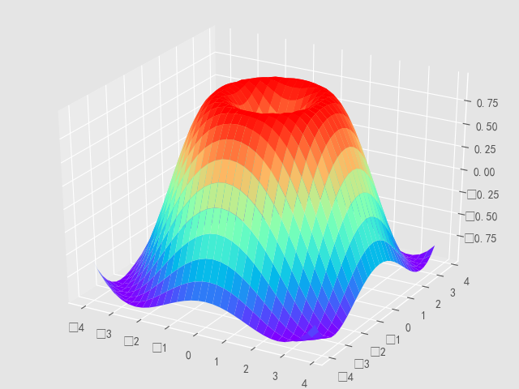
项目简介
01
Project Introduction
○
数据库存储
01
01
数据筛选
02

Data Analysis
04

02
绘图
03
03
数据分析
04


Slide 6
Part 02
数据爬取
Spider and data

Slide 7
数据爬取
02
spider and data
解析网页
解析网页
数据库存储
bs4解析网页，返回标签树，根据标签提取内容
Bs4解析网页，根据标签提取数据
MySQL，存入数据库
Get_url()
Parser_html
Get_url
Parser_son_html()
Save_file()
Save_mysql()
解析网址
解析网址
文本存储
解析网页，返回response。Text。豆瓣注意电影爬取的异步，找对网址
解析主页面提取的网址，
回调Get_url()函数，f返回网页代码
写入text
写入excel

Slide 8
数据爬取
02
spider and data
数据去重
1
去除不同tag下，重复电影
去除不同大V下，重复的关注人员
2
数据去空
剔除没有观看电影的用户
数据格式化
3
以字典的形式存储数据
数据库存储数据
4
数据应用
数据分析
电影推荐

Slide 9
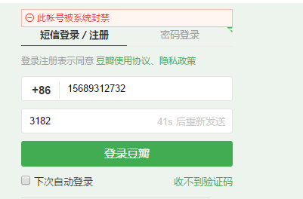
数据爬取
02
Spider and data
text here
text here
封
号
以
证
清
白
臣
本
良
民
text here
text here

Slide 10
Part 03
电影推荐
Recommend Movies

Slide 11
电影推荐
03
Recomment Movies
基于用户的协同过滤算法
欧式距离公式
Wash_data()
Give_movie()
1 / { 1 +（x0 – x1）^2}
for key in user1_data.keys():
if key in user2_data.keys():#注意，distance越大表示两者越相似
if user1_data[key]=='\n' or user2_data[key]=='\n':
continue
distance += (float(user1_data[key])-float(user2_data[key]))**2
return 1/(1+sqrt(distance))#这里返回值越小，相似度越大

Slide 12
电影推荐
03
Recomment Movies
Class Wash_Data()
Class get_movie()
Web.py
数据清洗
返回电影
API
根据给定的用户id账号，计算欧式距离，选出前5个相关的用户
根据相关的用户，选出评分最高的N部电影
接口测试

Slide 13

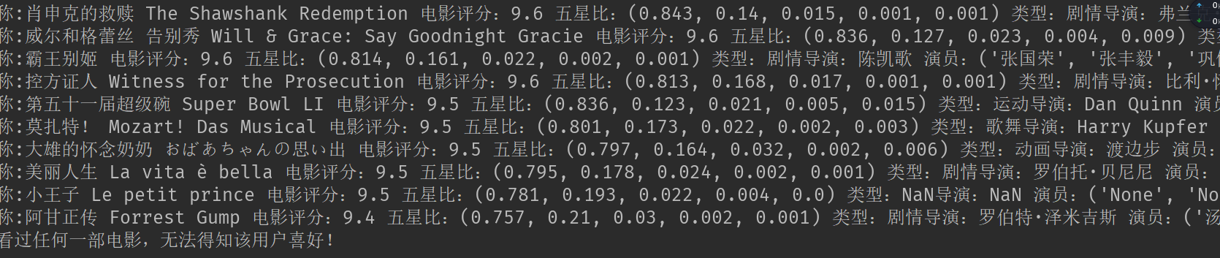
电影推荐
03
账号:9119145
Recomment
Movies
账号:171405818

Slide 14
Part 04
数据分析
Data Analysis

Slide 15
数据分析
04
data analysis
Step 1
电影类型比例
柱状图，饼状图
各类电影五星相对比
单部电影分析
各类型电影的平均得分，形成柱状图
Step 2
用户分析
Step 3
观看电影类型，评分
Step 4

Slide 16
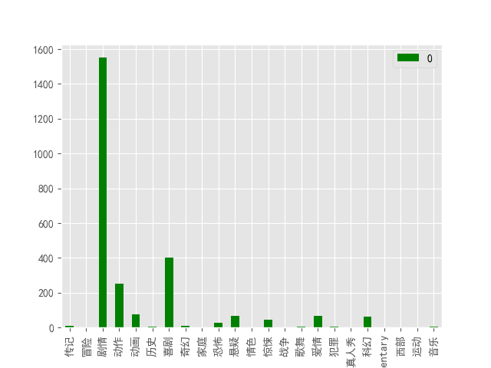
数据分析
04
data analysis
电影平均得分
电影数量比

Slide 17
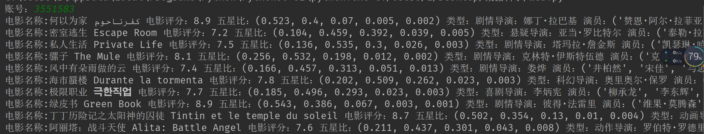
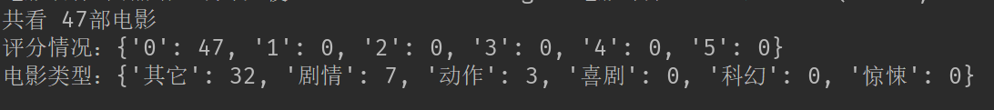
数据分析
04
data analysis
用户推荐
用户分析

Slide 18
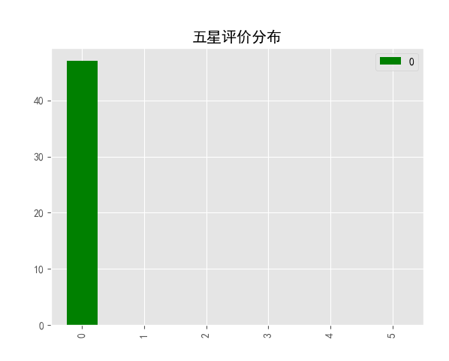
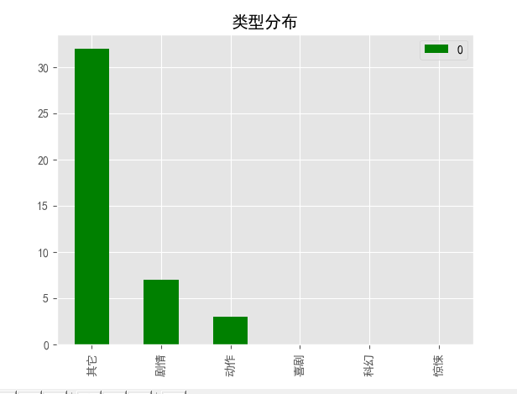
数据分析
02
data analysis

Slide 19
Part 05
项目代码地址
Project Code Address

Slide 20
项目代码地址
05
Project Code Address
代码地址
01
网页查看
02
安装git
网址：https://github.com/lixue506/douban-projects
https://github.com/lixue506/douban-projects.git
03
网址复制地址
04
git clone 地址

Slide 21
THANK YOU
谢谢您的观看！！！

